Slide 1
Trabalho de Autômatos
Nome: Josué de Souza Lopes Matricula: 1820602

Slide 2
Questão 1
Seja ∑ o alfabeto {a,b}: Quais as linguagens abaixo? Liste exemplos de cadeias que pertencem e que não pertencem a cada uma das linguagens. Realize a implementação das questões.

Slide 3
Questão 1-a
A. {xxr | x ∈ ∑*} (xr significa cadeia reversa de x, i.e., à cadeia com os caracteres na ordem inversa da que eles aparecem em x.)

Slide 4
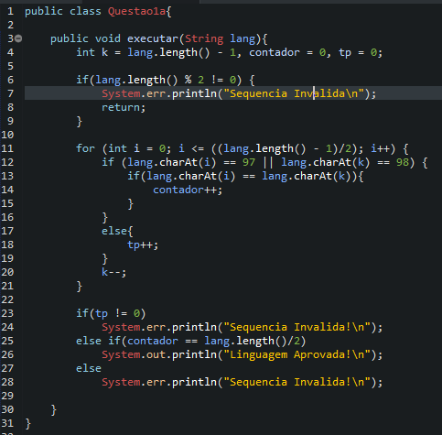
Questão 1-a

Slide 5
Questão 1-b
b. {a(i^2) | i ∈ ℕ}

Slide 6
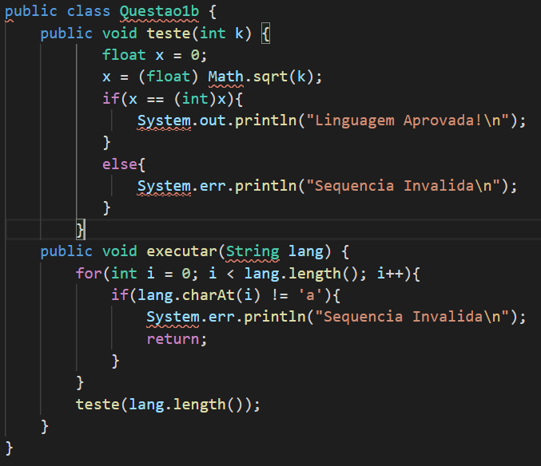
Questão 1-b

Slide 7
Questão 2
O objetivo deste trabalho é verificar como os autômatos podem ser aplicados na prática, inclusive em um projeto de desenvolvimento de software. Imagine que você vai implementar um e-commerce, logo:

Slide 8
Questão 2
a. Realizar um diagrama de estados de pedido considerando estados, por exemplo pedido novo, pedido aprovado, pedido em transporte, pedido entregue, pedido cancelado, pedido finalizado, etc.)

Slide 9
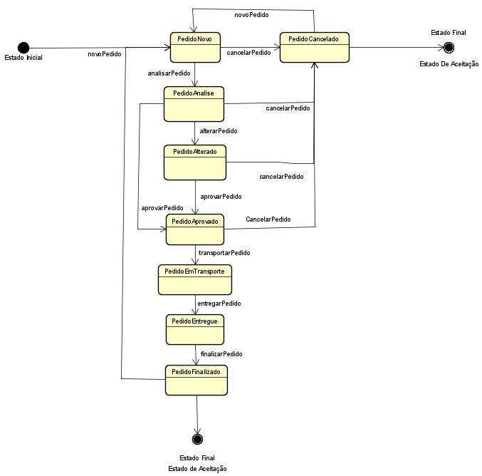
Questão 2

Slide 10
Questão 2
b. Realize a implementação básica utilizando o padrão de projetos State deste diagrama utilizando alguma linguagem de programação orientada a objetos.

Slide 11
Questão 2
c. Defina exemplos de funcionalidades (não precisa ter à implementação dessas funcionalidades apenas a especificação e definição delas, como nome parâmetros e retorno do método)

Slide 12
Questão 2
d. Realize testes para validar o fluxo definido no diagrama, que aceite e rejeite simulações de pedidos

Slide 13
Questão 3
Resolva e implemente os seguintes DFA's (Dica: Utilize o padrão de projeto state). Considere exemplos de cadeias que devem ser aceitas e rejeitadas pelo autômato.

Slide 14
Questão 3
a. Nelson Rubens é um jornalista brasileiro especializado em fofoca e celebridades que utiliza o jargão OK!, OK!. Para ajudar o jornalista você irá projetar um autômato sobre ∑ = {o,k}, para a linguagem L = {w | w tem, contém, a subcadeia ok}. Exemplos de cadeias aceitas pelo autômato são: {kok, okok, kkkoookkk,...}, Exemplos de cadeias que não são aceitas {kkkkk, ko, koko, ooo, ...}

Slide 15
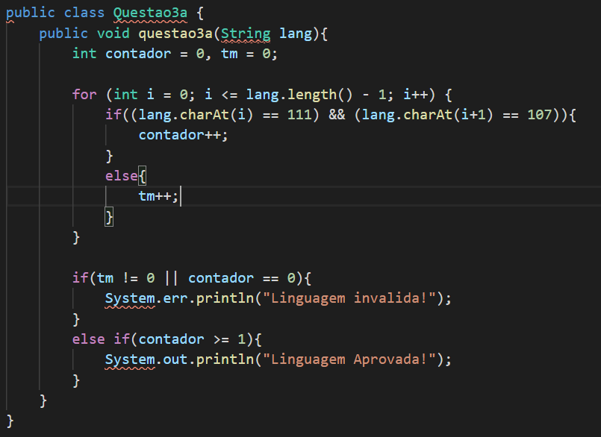
Questão 3

Slide 16
Questão 3
b. Seja ∑ = {0,1}, projete um autômato para a linguagem L = {w | w tem ao mesmo tempo um número par de 0’s e 1’s}. Exemplos de cadeias aceitas pelo autômato são: {1001, 000011, 11101000, 01010101, ...}, Exemplos de cadeias que não são aceitas {001, 110, 0101, ...}

Slide 17
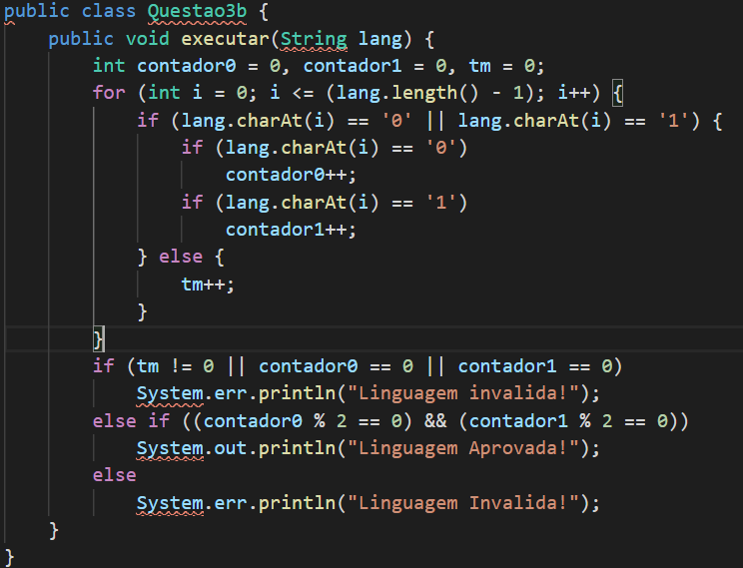
Questão 3

